Slide 1
Развитие креативного
мышления у детей
дошкольного возраста
Подготовила: старший воспитатель Вялик А.И.

Slide 2
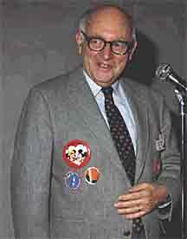
Элис Пол Торренс
(8 октября 1915-12 июля 2003)
известный американский психолог, посвятивший жизнь исследованию
творческого мышления и внёсший большой вклад в
теоретическое и практическое изучение умственных процессов.

Slide 3
Креати́вность —
творческие способности индивида, характеризующиеся готовностью к принятию и созданию принципиально новых идей, отклоняющихся от традиционных или принятых схем мышления и входящие в структуру
одарённости в качестве независимого фактора.

Slide 4
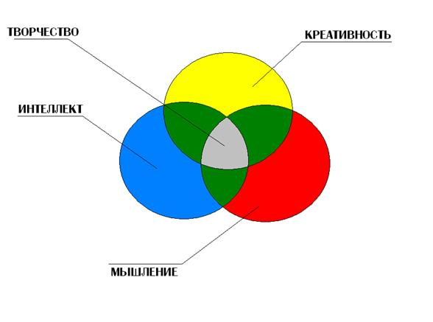

Slide 5
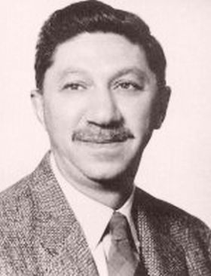
Креативность - творческая направленность,
врождённо свойственная всем, но теряемая большинством под
воздействием сложившейся системы воспитания, образования и социальной практики.
Абрахам Маслоу

Slide 6
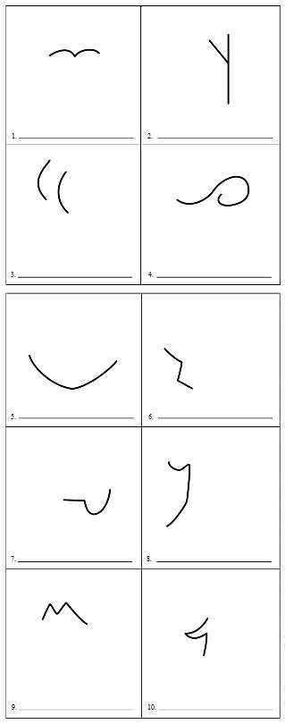
Тест Полла Торренса
«Завершение фигуры».
Дорисуйте десять
незаконченных фигур.
А так же придумать
название к каждому рисунку.

Slide 7
Закончи рисунок
Постарайся придумать такую картинку или историю,
которую никто другой не сможет придумать.
Сделай ее полной и интересной, добавляй к ней новые идеи.

Slide 9
«Повторяющиеся линии».
30 пар параллельных вертикальных линий.
На основе каждой пары линий необходимо создать какой-либо (не повторяющийся)
рисунок.

Slide 10
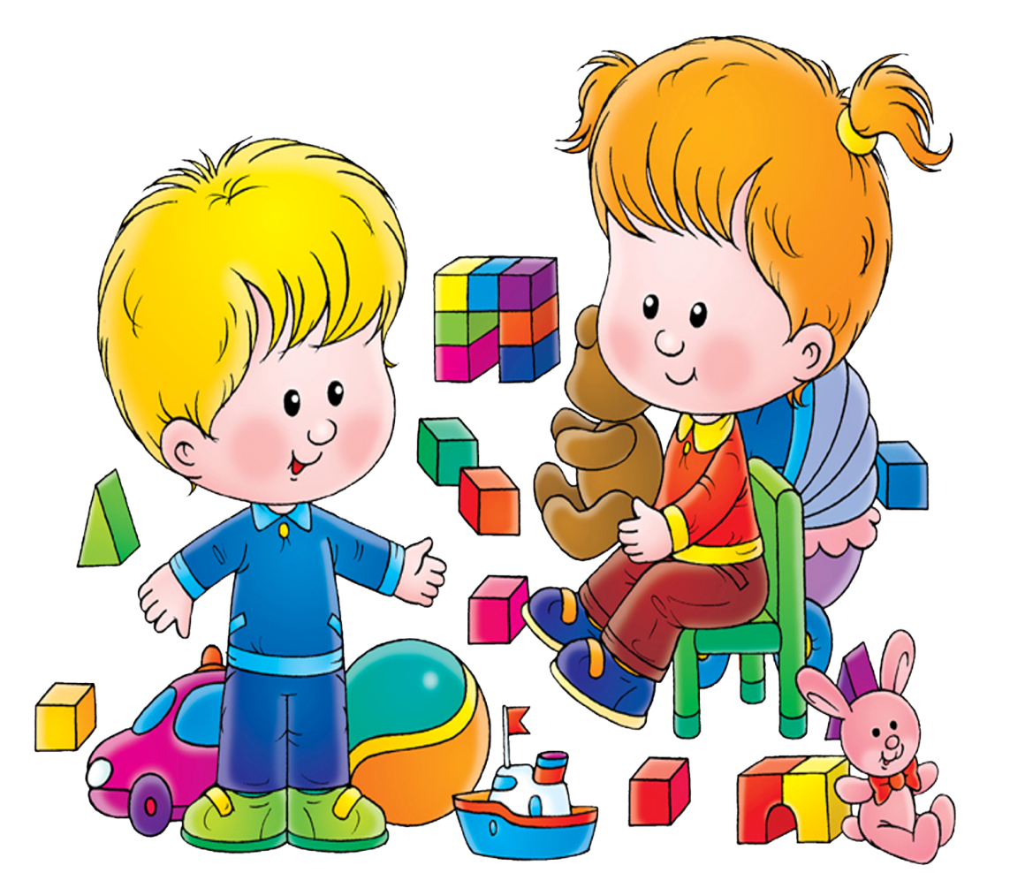
Особенности креативного мышления:
Быстрота
Гибкость
Оригинальность
Законченность

Slide 11
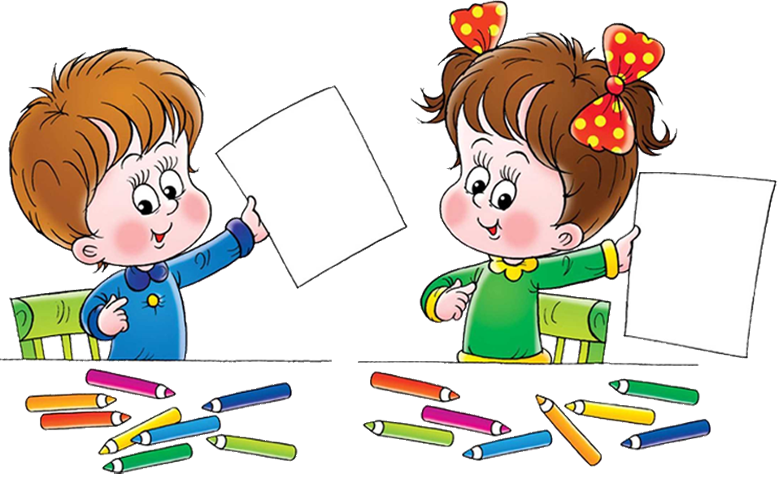
Составляющие креативной деятельности,
в свете современных научных исследований:
Гибкость ума
Систематичность и последовательность
Диалектичность
Готовность к риску и ответственности
за принятое решение

Slide 12
Формирование креативного мышления у ребёнка - дошкольника
Воспроизводить внешний вид и свойства предметов по памяти.
Угадывать предмет по словесному описанию свойств и признако.в
Воссоздавать внешний облик предмета на основе какой-то его части.
Узнавать в неопределённых графических формах (чернильные пятна, каракули) различные знакомые предметы.
-Комбинировать и сочетать в одном предмете свойства и признаки
других предметов и объектов.
- Находить в двух или более объектах общие и различные признаки.
Узнавать объект по описанию возможных действий с ним.
Переносить действия, применяемые к одному предмету, на другой.
Составлять сюжетный рассказ, придумывать сказку, загадку про какой-либо объект.

Slide 13
Условия для успешного развития творческих способностей дошкольников
Игра – ведущая деятельность дошкольников.
Создание благоприятной, доступной и действующей
на опережение, развивающей среды.
Использование в работе педагога методов проектов.
Включение в работу с детьми разных видов деятельности.
Развитие способностей «до потолка и выше».
Формирование умения рефлексировать.
Развитие поисковой активности во всех сферах.

Slide 14
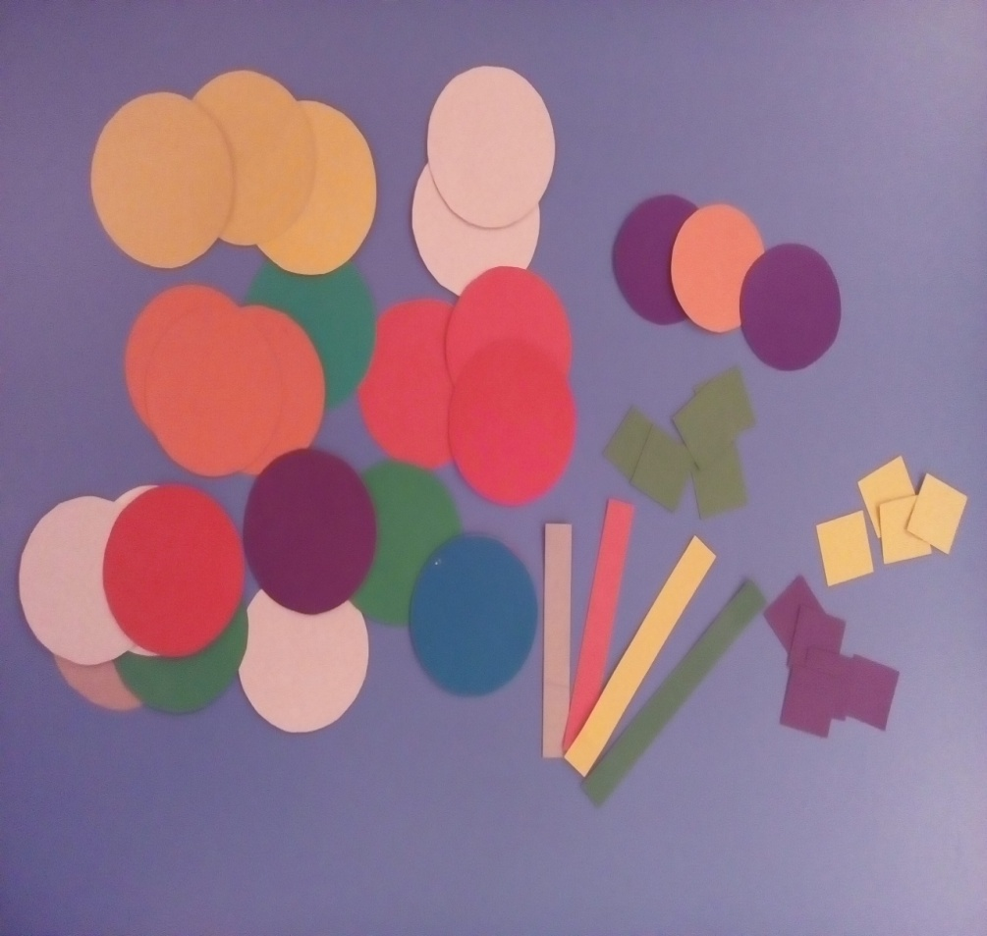
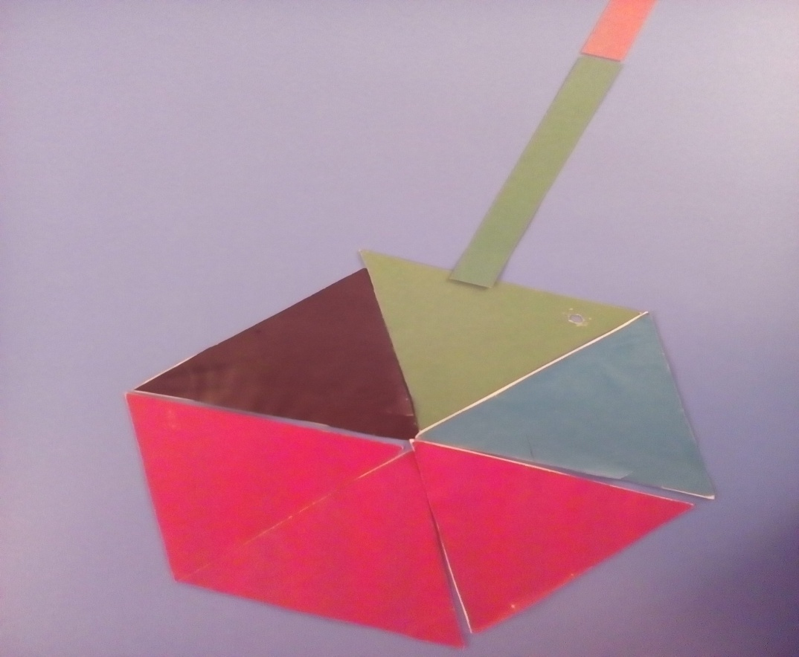
Волшебная мозайка

Slide 15
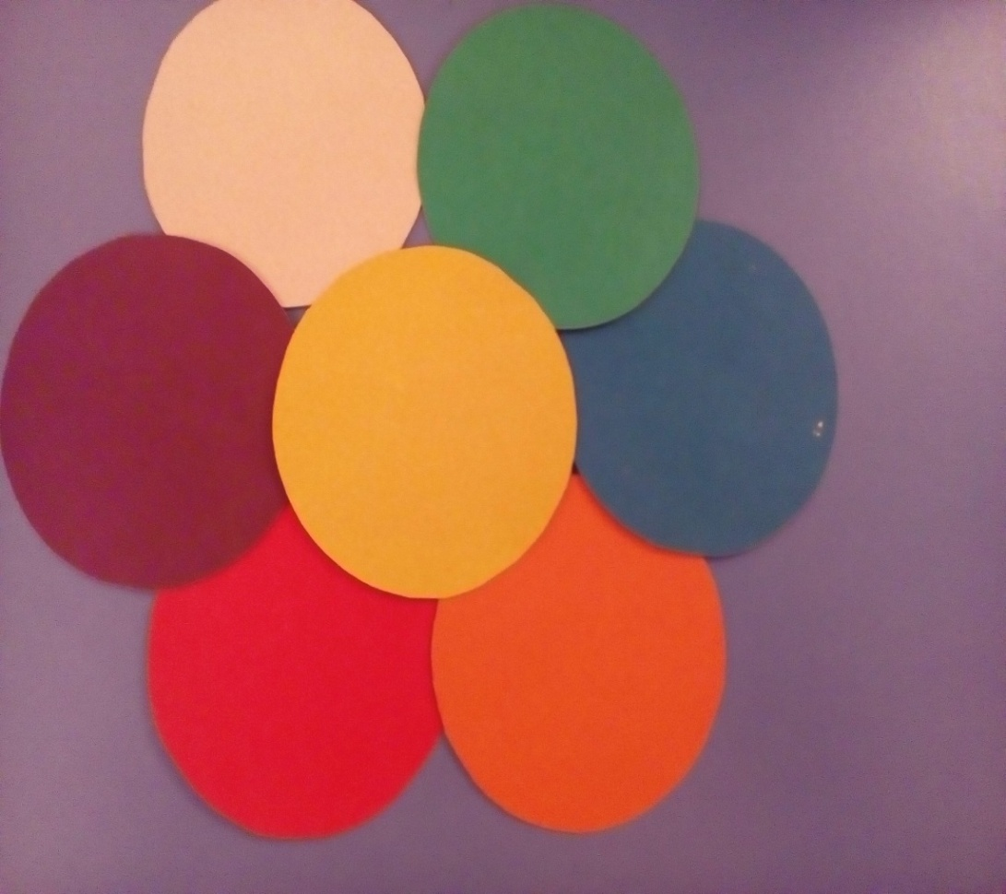
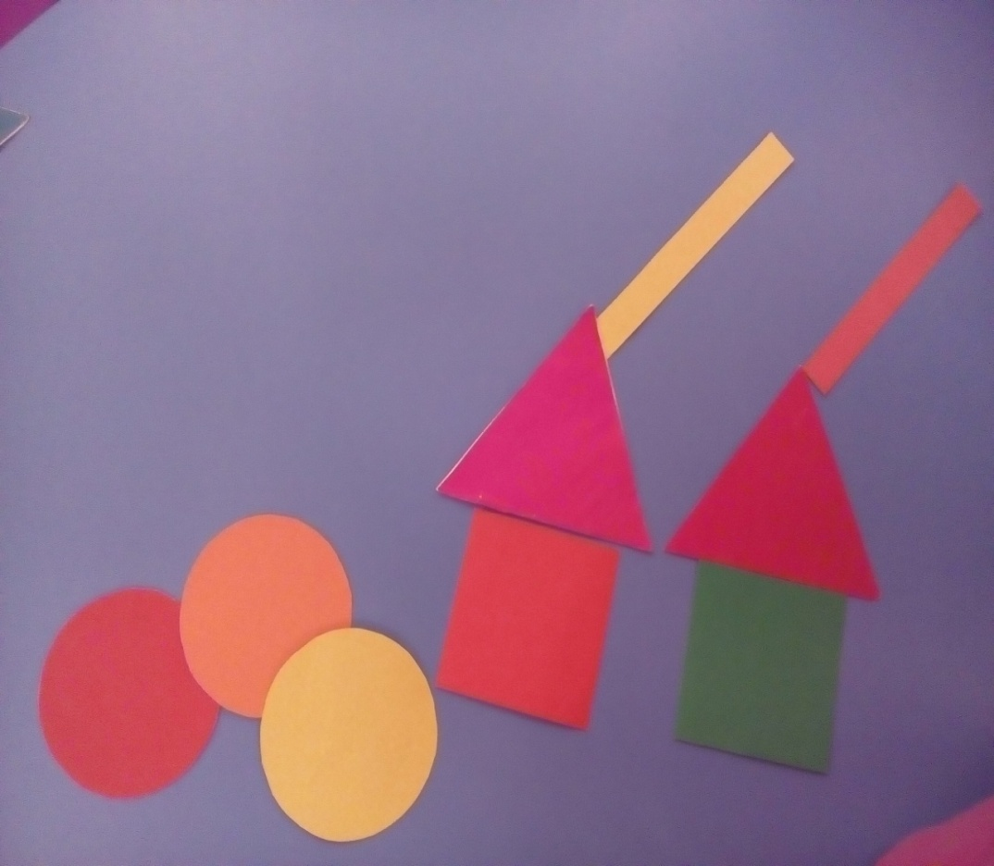

Slide 16
Спасибо за внимание!

